Slide 1

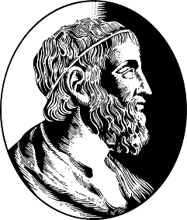
Estimação de iluminação para diferentes horários através de light probes temporalmente variáveis
Caio de Freitas Valente – 6552442
Thiago de Gouveia Nunes – 6797289
Notes:
<número>

Slide 2
Motivação
Renderizar cenas em períodos diferentes do dia utilizando uma iluminação convincente e realista
Image Based Lighting!
IBL consiste na obtenção de Light Probes, imagens HDR omnidirecionais de uma cena, que são posteriormente usados na fase de renderização, de modo a substituir as fontes de luz da cena
Mas essa técnica apresenta uma falha, para cada período do dia a ser renderizado é necessário obter um novo Light Probe
Notes:
<número>

Slide 3
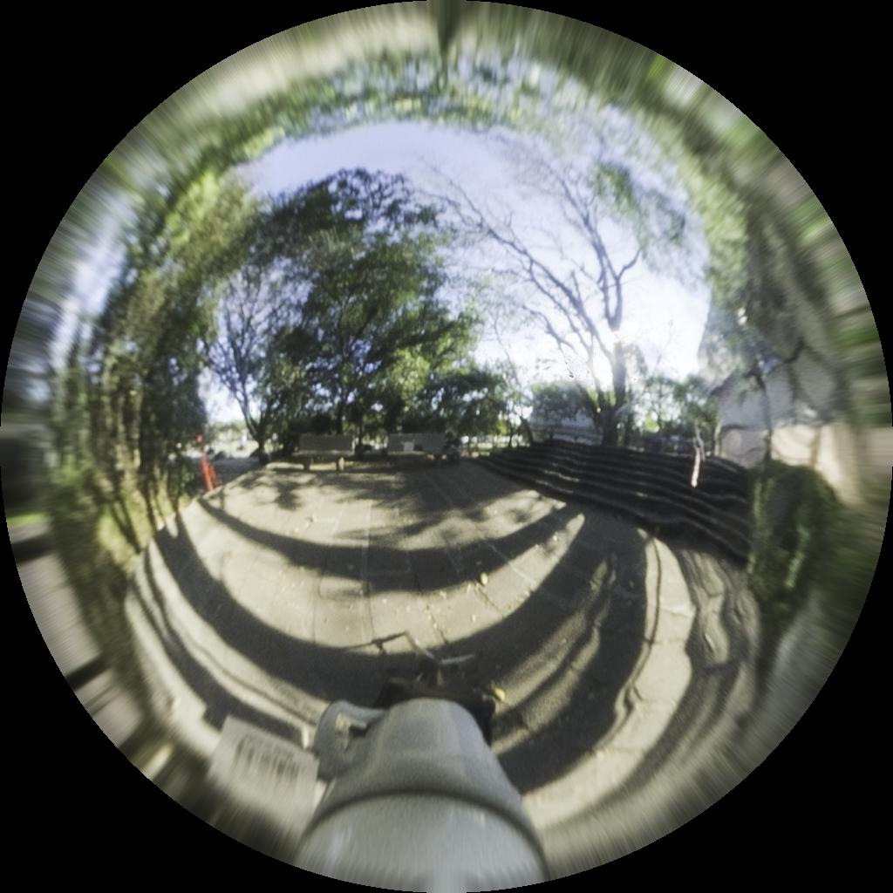
Image Based Lighting
Cena usada como base para geração do Light Probe
Notes:
<número>

Slide 4
Objetivos
Gostaríamos de aliviar a restrição de que é necessário obter um Light Probe para cada momento a ser renderizado
Para tal pretendemos utilizar interpolação para estimar os Light Probes para horários em que não temos dados
Notes:
Accurately recording light in a scene is difficult because of the high dynamic range that scenes typically exhibit; this wide range of brightness is the result of light sources being relatively concentrated.
As a result, the intensity of a source is often two to six orders of magnitude larger than the intensity of the non-emissive parts of an environment. However, it is necessary to accurately record both
the large areas of indirect light from the environment and the concentrated areas of direct light from the sources since both are significant parts of the illumination solution.
HDR images are stores using a float (usually 32 bits) per channel – which gives us 96 bits per pixel, instead of the usual 24bits per pixel we have when using .jpeg images
𝐿^𝑟 (𝑃,𝑤_𝑜 )= 𝐿^𝑒 (𝑃,𝑤_𝑜 )+∫18_(𝑤_(𝑖∈𝑆_+^2 (𝑃)))▒〖𝐿^𝑖 (𝑃,−𝑤_𝑖 ) 𝑓_𝑟 (𝑃,𝑤_𝑖,𝑤_𝑜 ) 〗 〖(𝑤〗_𝑖.𝑛)𝑑𝑤_𝑖
Lastly, the ball will not reflect the scene directly behind it, and will poorly sample the area nearby. If care is taken in positioning the ball and camera, these effects can be minimized and will have a negligible effect on the final
renderings. If the artifacts are significant, the images can be fixed manually in image editing program or by selectively combining images of the ball taken from different directions;
The pixel values are linearly proportional to the amount of light in the real world.
<número>

Slide 5
Resultados esperados
Esperamos obter light probes que aproximem de maneira razoável os horários para os quais não possuímos dados. Para tal faremos duas comparações para validar nossa aproximação:
Comparação do Light Probe obtido através de interpolação com um Light Probe obtido de maneira convencional
Renderização de um objeto simples utilizando o Light Probe interpolado como fonte de iluminação e com uma imagem do mesmo objeto inserido numa cena real
O objeto em questão seria um cubo branco
Notes:
<número>

Slide 6
Aquisição dos light probes
Dados adquiridos
Cena interna e externa
18 tomadas para cena externa
17 tomadas para cena interna
Diferença de 30-35 minutos entre cada aquisição
Entre as 10:45 até as 20:00 (pausa para almoço apenas)
Uso de um cubo branco como referencia para comparações
Problemas com foco em algumas das tomadas

Slide 7
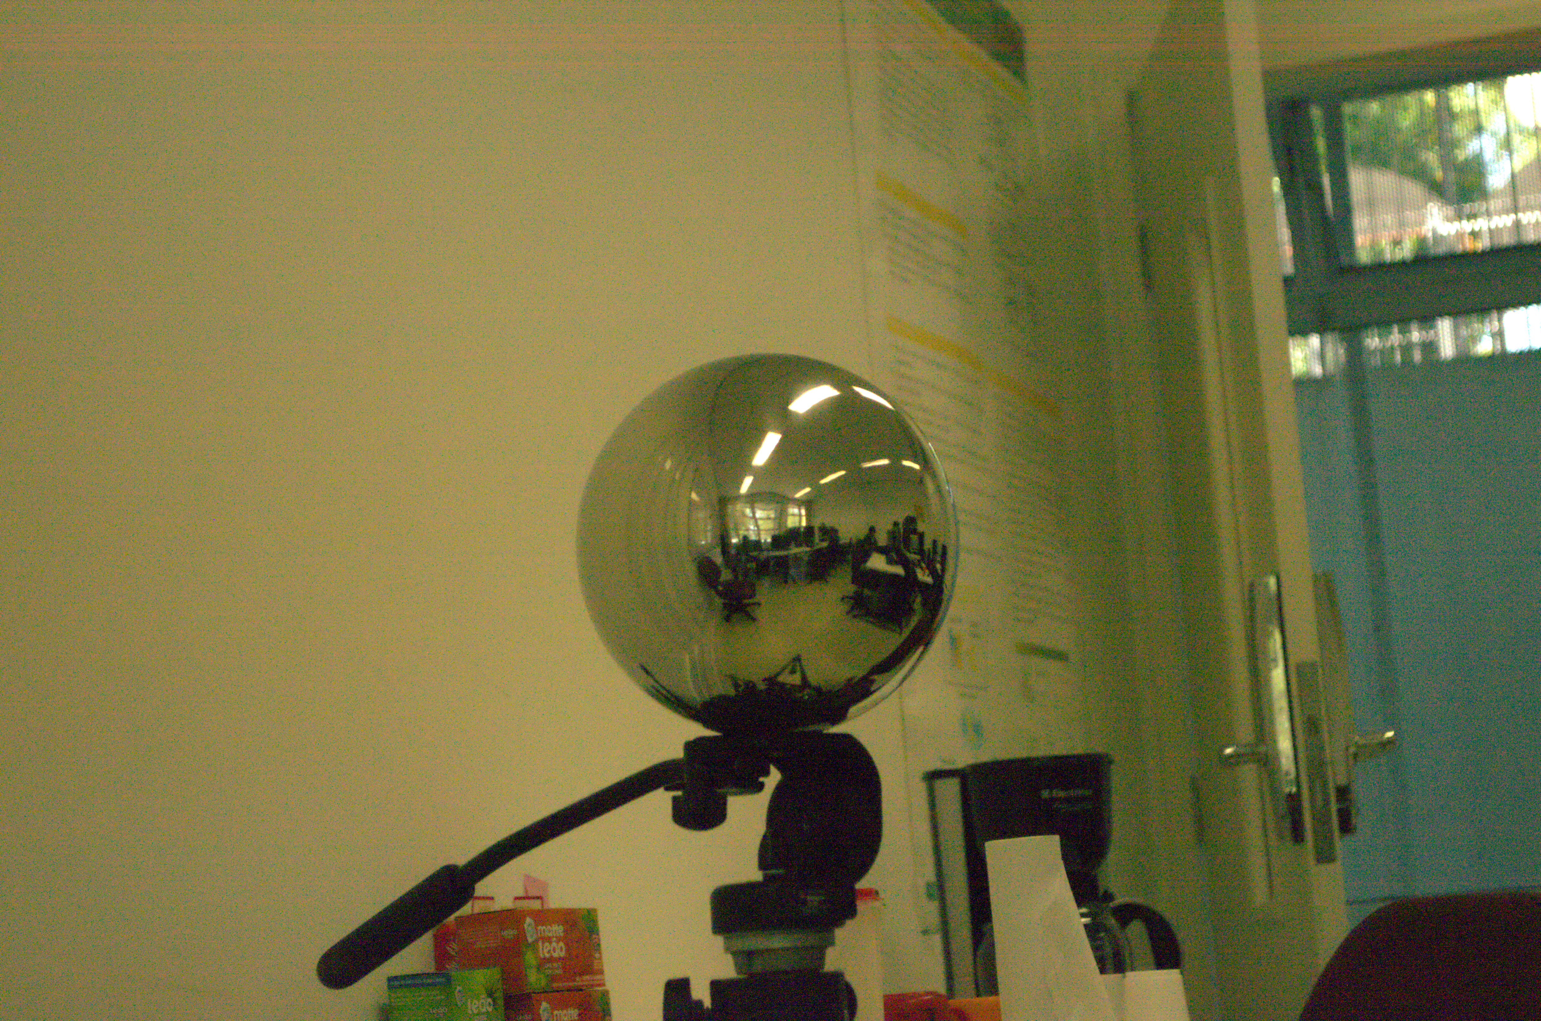
Light Probes internos

Slide 8
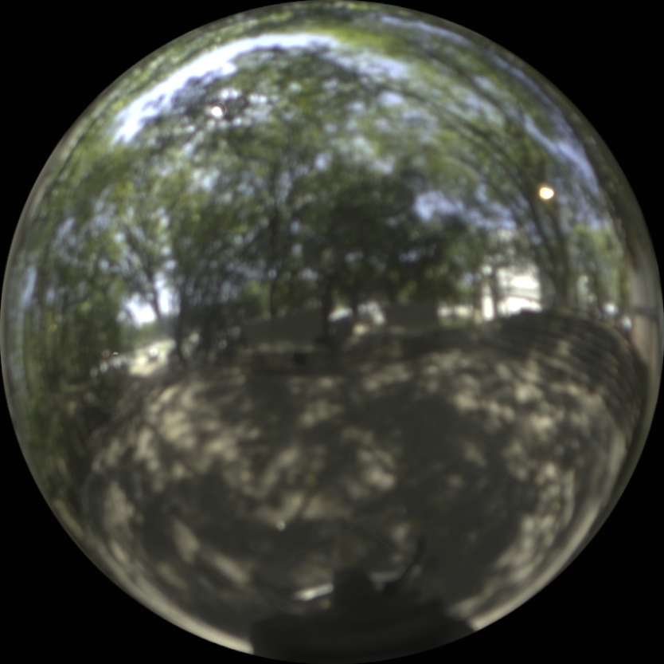
Light Probes externos

Slide 9
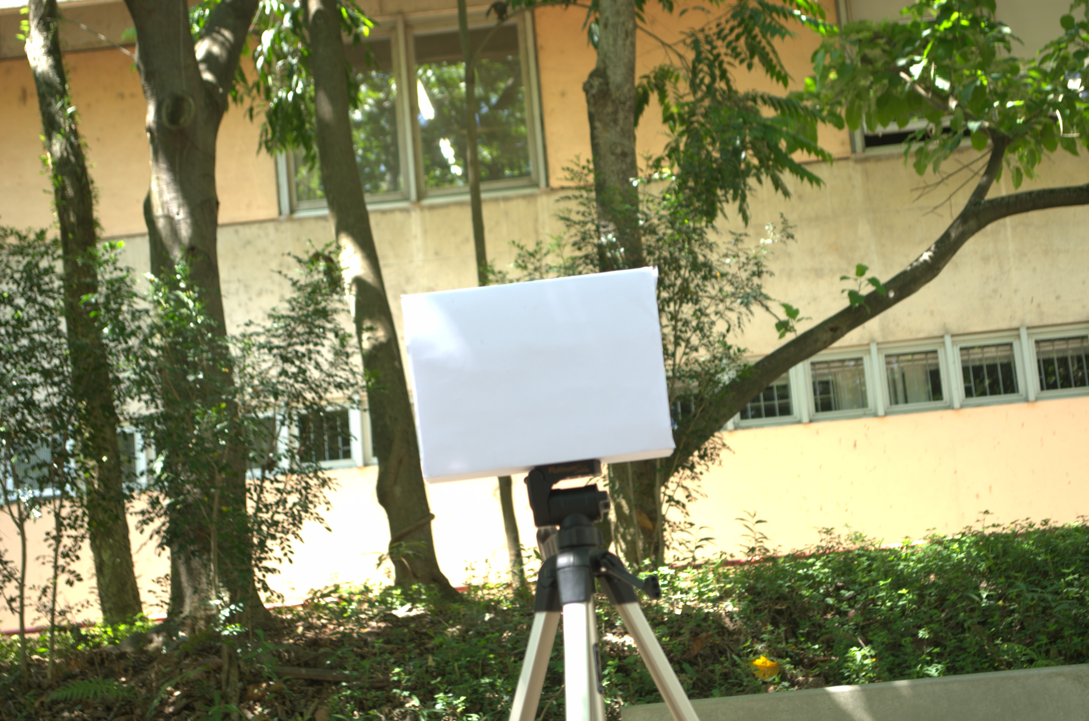
Nosso “cubo”

Slide 10
Interpolações
Gauss Central Forward Difference Interpolation
Gauss Central Backward Difference Interpolation
Stirling Interpolation
Lagrange Interpolation

Slide 11
Interpolações
Todas as interpolações são feitas nas intensidades de cada pixel
As variações se dão em relação ao tempo
-- Conjunto de observações
-- Valor corresponde a cada observação

Slide 12
Gauss Central Forward Difference Interpolation

Slide 13
Gauss Central Backward Difference Interpolation

Slide 14
Stirling Interpolation

Slide 15
LaGrange Interpolation
A interpolação de LaGrange usa o polinômio com mesmo nome como formula para a interpolação, dada por:

Slide 16
Código:
O código está em C++
Utilizamos a biblioteca FreeImage para leitura e escrita do formato HDR
Nosso código é responsável por ler os Light Probes, criar a interpolação para o momento escolhido e gerar o Light Probe artificial
Com isso geramos a cena no Maya

Slide 17
Próximos passos
Determinar algumas cenas que serão removidas do conjunto de observações para serem usadas como comparação
Modelar a cena usando Maya e renderizar
Comparar os light probes obtidos através dos diferentes métodos de interpolação com a observação real
Comparar o resultado da renderização da cena com o light probe interpolado e o cubo real

